Slide 1
III OFICINA REGIONAL/PROFAPS:
Estratégias de Implementação do PROFAPS no Acre
Projetos 2009/2010 – 2010/2011
GT: Anna Lúcia Abreu
Carlos Rafael Garcez
Elizete Machado
Gerlande Thadeu Sales
Nelci de Fátima Medeiros

Slide 2
Projeto 2009/2010
01 turma de Técnico em Saúde Bucal – Rio Branco;
04 Turmas de Aperfeiçoamento em Saúde do Idoso – 2 em Rio Branco; 1 em Brasiléia e 1 em Cruzeiro do Sul.

Slide 3
Projeto 2010/2011
3 Turmas de Auxiliar de Saúde Bucal – descentralizadas;
4 turmas de Vigilância em Saúde – descentralizadas;
1 turma de Citologia – em Rio Branco;
1 turma de Radiologia – descentralizada.

Slide 4
Politica de Educação em Saúde
Principios, Parametros e Diretrizes (SUS)
Planos de Curso elaborados considerando:
História das Políticas de Saúde
Processo Saúde doença e Promoção da Saúde
Humanização – PNH
Educação Permanente – PNPS
Legilação referente a EB e EP
Competências Básicas da Educação

Slide 5
Articulações e Pactuações
CIES – Regionais e Estadual
Articulação com os gestores municipais de saúde
Co-gestão com a Secretaria de Saúde
Termos de Cooperação Técnica com os gestores dos serviços para a liberação dos educandos
Pactuação para execução (pagamento de profissionais, cessão dos espaços de aprendizagem e equipamentos, liberação de campos de estágio/dispersão, cessão de profissionais para atuar na docência)
Articulação efetiva com o CEE, CES, CMS e Conselhos de Classe

Slide 6
Situação e Viabilidade da Implementação
ETSUS/AC – Integrante da Rede de EP do AC
Coordenação de Aprendizagem e Coordenação Administrativa – Coordenação Geral
Duas UD para atuar como polo de formação
Estreitar as pactuações com os gestores dos serviços e dos municipios
Necessidade de estruturaçao dos laboratórios e biblioteca para o atendimento dos cursos
Quadro efetivo de profissionais para o desenvolvimento dos cursos
Campos de Estágio

Slide 7
sugestões
Realização de Oficinas pedagógicas e metodológicas;
Oficinas de Ouvidoria para a implantação dos cursos e das turmas;
Fortalecimento das equipes técnicas e pedagógicas para a elaboração de material didático;
Implantação de Grupos de Estudos para o empoderamento da proposta pedagógica da RETSUS;

Slide 8
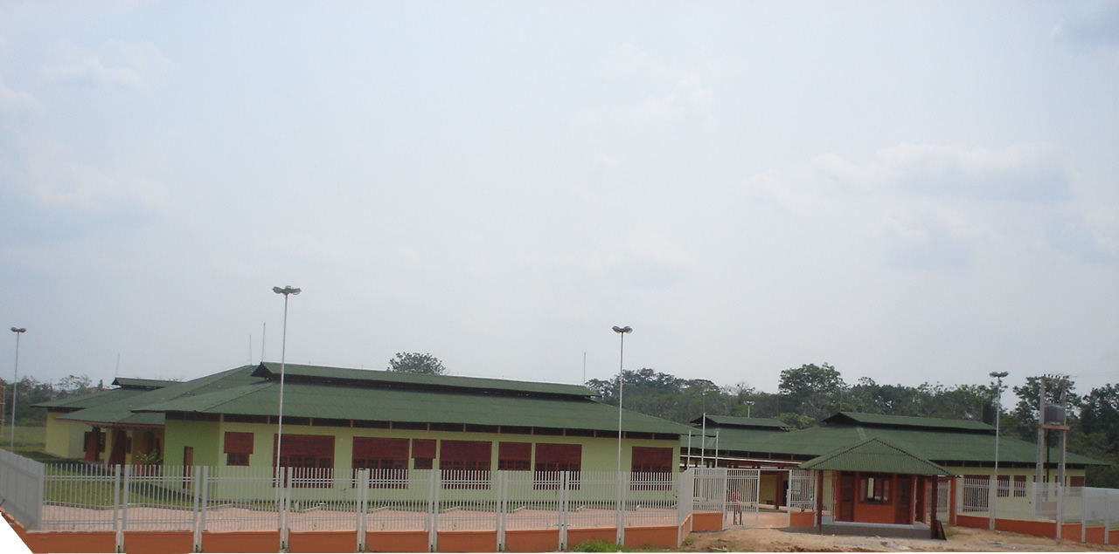
Escola Técnica em Saúde Maria Moreira da Rocha – ETSUS/AC
Muito Obrigada!!

